Slide 1
وضع 3 أشياء و أكثر داخل صندوق مفتوح من الأعلى.

Slide 2
المراجعة:أ. عشبه الغفلي | الإعداد : أ. امنة ظافر الكتبي / أ. رهف العساف | وضع 3 أشياء و أكثر داخل صندوق مفتوح من الأعلى. رقم الهدف :(1107) | الهدف
الفئة العمرية: 6-7 | مستوى الشدة: متوسطة | فئة الإعاقة : الاعاقة الذهنية | بيانات الهدف
عنوان الدرس : لاعب الخفة ذهب حمد في العيد إلى العين مول ليشاهد الفعاليات الجميلة التي يأتي إليها الناس من كل مكان، ومن بين الفقرات جذب حمد فقرة لاعب الخفة ، فكان يضع داخل قبعته الطويلة الورود وحمامه و قماش وكثير من الأشياء، مما أثار دهشة حمد، عاد حمد إلى المنزل وقرر ان يقلد لاعب الخفة لكن حمد لا يملك قبعة فأخبر أخاه خليفة بذلك، فاقترح عليه ان يحضروا صندوق صغير وفعلوا، وبدأ خليفة يساعد اخاه حمد في وضع الأشياء داخل الصندوق كان حمد فرحا جدا بتقليده لدور لاعب الخفة الذي شاهده في العين مول. فيديو مسابقة نقل الكرات https://youtu.be/vrQpPjsiPhM الأنشطة الصفية: 1- يطلب معلم من الطالب وضع الكرات في صندوق مفتوح بشكل عشوائي 2- يدخل الكرات الملونة بالفتحة المطابقة للون في الصندوق 3- ربط بالرياضيات اشكال الهندسية -يضع الطالب الأشكال الهندسية في الفتحة المناسبة لشكل داخل الصندوق 5- ربط بالمهارات الحياتية-وضع اشياء لطالب ليقوم بشرائها ووضعها في عربة التسوق 6- ربط بالهوية الوطنية- يقوم الطالب بإدخال علم الامارات في فتحات صغيرة موجودة في الصندوق |  |  | كتاب الطالب

Slide 3
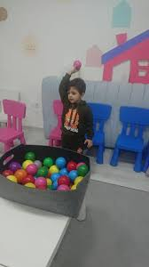
1-يضع الطالب الكرات في صندوق مفتوح بشكل عشوائي

Slide 4
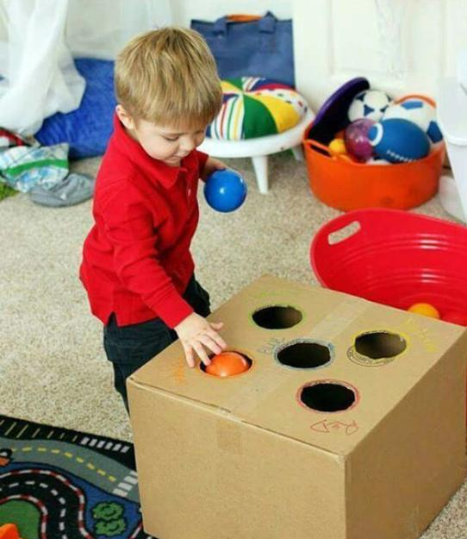
2- يدخل الكرات الملونة بالفتحة المطابقة للون في الصندوق

Slide 5
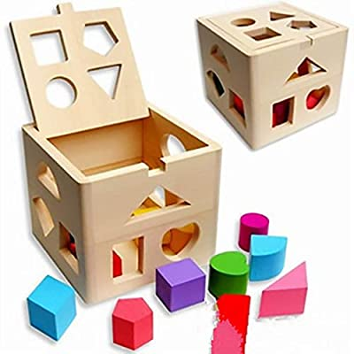
3- يضع الطالب الأشكال الهندسية في الفتحة المناسبة لشكل داخل الصندوق

Slide 6
5-ربط بالمهارات الحياتية-وضع اشياء لطالب ليقوم بشرائها ووضعها في عربة التسوق

Slide 7
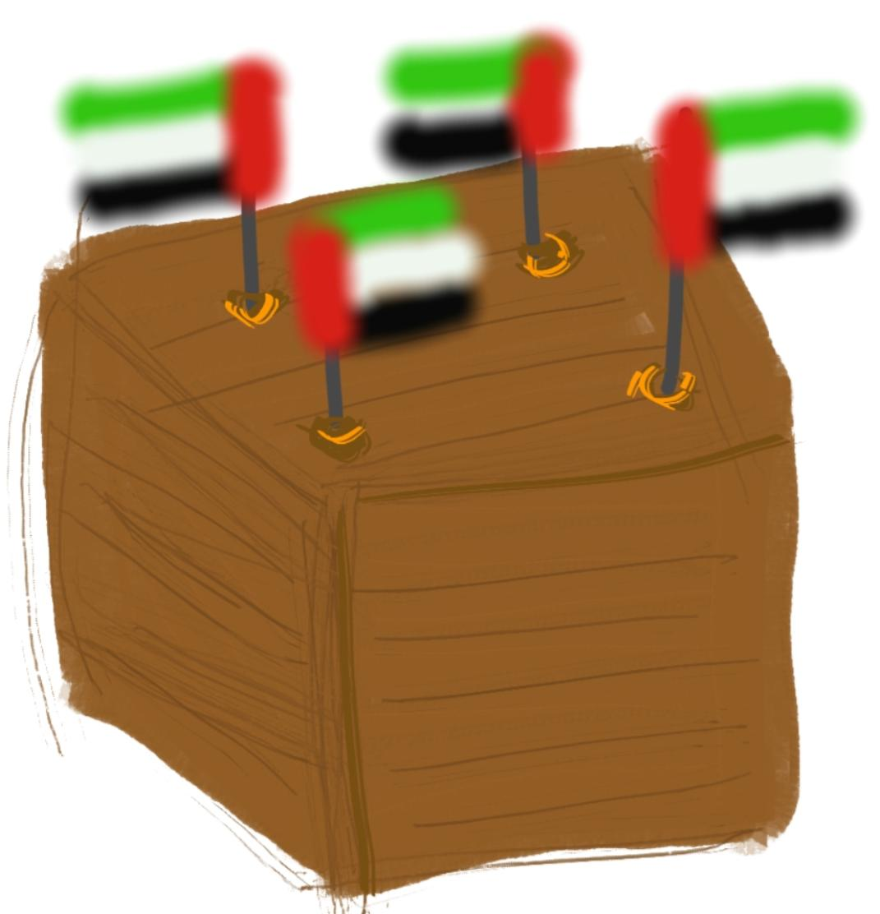
ربط بالهوية الوطنية- يقوم الطالب بادخال علم الامارات في فتحات صغيرة موجودة في الصندوق

Slide 8
الحصة الدراسية: الهدف الرئيسي: -أن يستطيع الطالب التقاط الاشياء الكبيرة والصغيرة ويضعها داخل الصندوق -ان يطابق الطالب الكرات الملونة ويضع داخل الصندوق حسب -ان يصنف احجام الكرات ويضع داخل الصندوق حسب الون 1- قراءة الدرس بطريقة معبرة للطلبة عدة مرات مع الإشارة إلى الصور في كتاب دليل الطالب 2- تشغيل الفيديو الخاص بالدرس في كتاب دليل الطالب 3- تنفيذ التمارين والأنشطة الصفية في كتاب دليل الطالب. النشاط الرياضي: مسابقة بنقل الكرات من صندوق الى أخر النشاط الفني: ان يرسم الطالب اشكال واحجام كرات مخلفة بالوان علم الامارات نشاط موسيقي: يمرر الطلاب الكورة بينهم وعند توقف الموسيقي يخسر من بيده الكرة https://youtu.be/eO9Wy4sNSsM | دليل للمعلم
طلب من الاسره على الطالب التقاط جميع الكرات ووضعة داخل الصندوق | الواجب المنزلي
لعبة بجهاز الايباد تصنيف الكرات حسب الون (sort puzzle) مشاهده فيديو على سمارت بورد | تمارين الكترونية
متوسط : ان يستطيع الطالب التقاط كرات باحجام مختلفة و يضع داخل الصندوق الجيد: ان يطابق الطالب الاشياء مختلفة مع بعضها مرتفع: ان يصنف الطالب الاشياء حسب الالوان و يسمى الاشياء بالداخل الصندوق | التقييم

Slide 9
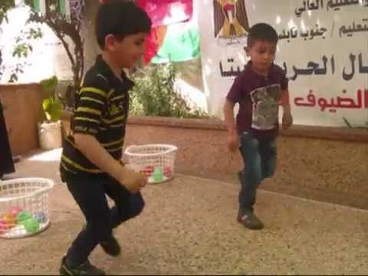
نشاط رياضي –مسابقة بنقل الكرات من صندوق الى أخر

Slide 10
نشاط فني –صناعة صندوق مفتوح من الاعلى ووضع فيه 3 اشياء او اكثر

